Slide 1
A.A. 2019/20
QUALITA’ DELL’ALIMENTAZIONE
Prof.ssa Marta Letizia Hribal

Slide 2
Prof.ssa Marta Letizia Hribal
Edificio delle Bioscienze, VIII livello
E-mail hribal@unicz.it

Slide 3
LE 6 S DELLA QUALITA’ ALIMENTARE
SICUREZZA (SAFETY)
SALUTE (SECURITY)
SAPORE E ALTRE QUALITA’ ORGANOLETTICHE
SCADENZA ED ALTRI DATI MERCEOLOGICI
STORIA
SOSTENIBILITA’

Slide 4
La Commissione ONU per l’ambiente e lo sviluppo nel 1997 ha definito la sostenibilità ambientale come quello sviluppo che consente alla generazione presente di soddisfare i propri bisogni, senza compromettere la possibilità delle generazioni future di fare altrettanto.

Slide 5
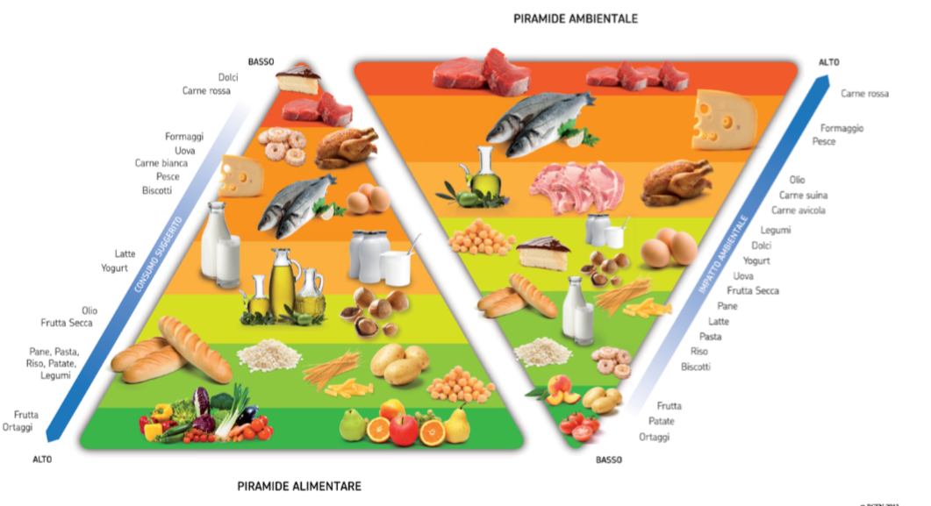

Slide 6
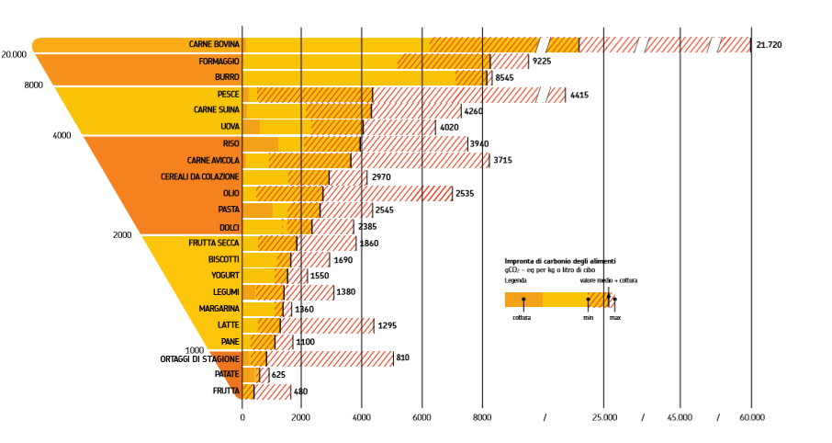

Slide 7
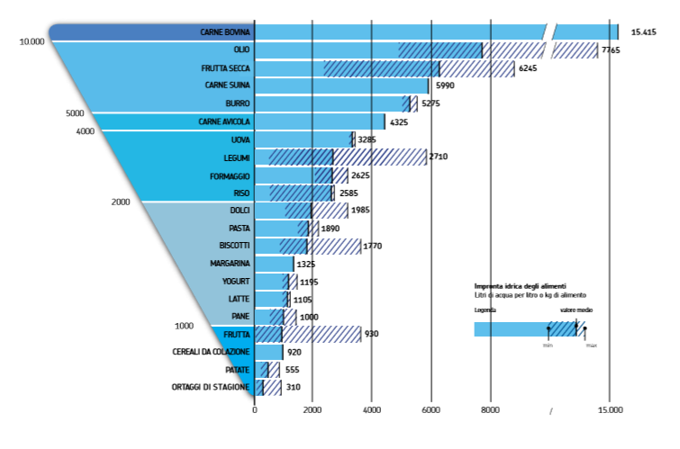

Slide 8
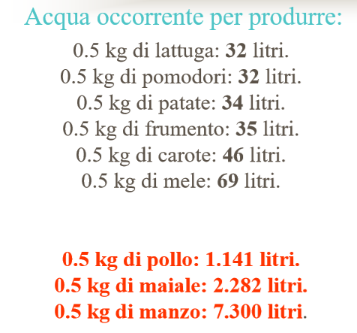

Slide 9
RIDUZIONE DELLA BIODIVERSITA’
Il 75% degli alimenti è generato da 12 piante e 5 specie animali
Solo 3 specie vegetali (riso, mais, frumento) forniscono il 60% delle proteine vegetali
Nell’ultimo secolo si è avuta una riduzione del 75% della diversità delle colture vegetali
Si sono perse 120.000 varietà di riso
18.000 specie di legumi
5.000 varietà di patate
Il 30% delle razze di animali domestici è a rischio di estinzione (6 razze/mese)
Il 12% della popolazione umana vive quasi esclusivamente di prodotti dei ruminanti
Moltissime specie ittiche sono state decimate dalla pesca intensiva

Slide 11
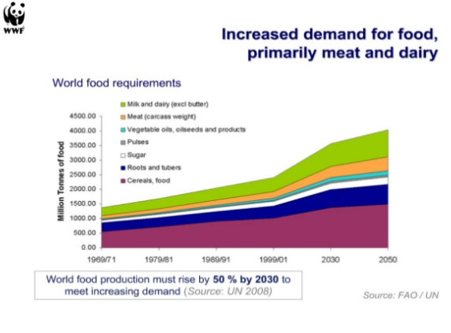

Slide 13
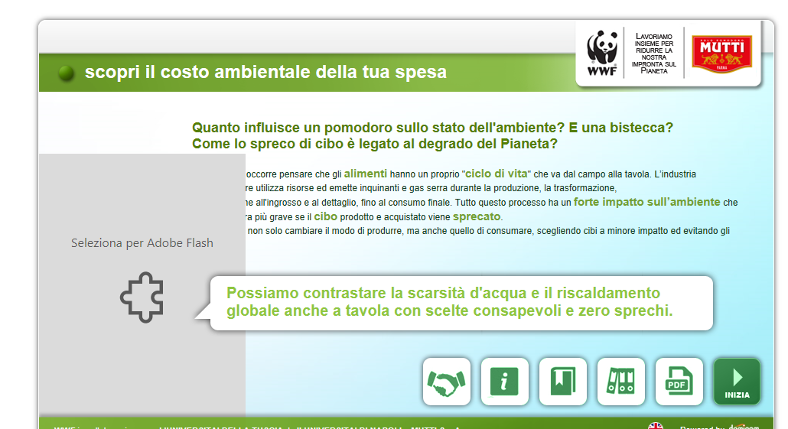

Slide 14
IL CASO DELL’OLIO DI PALMA

Slide 15
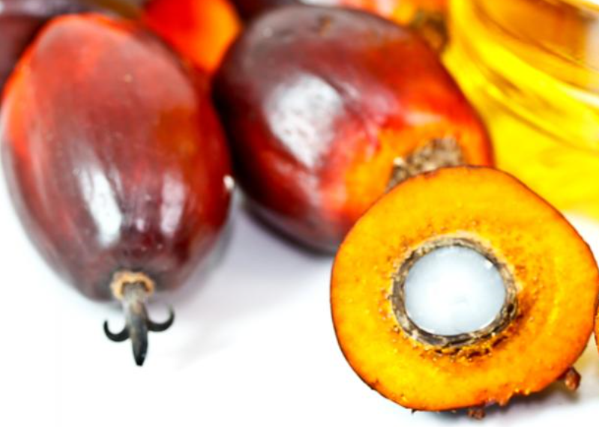
OLIO DI PALMA
L’olio di palma è ottenuto dalla polpa (mesocarpo) del dendè, frutto della palma da olio
Dai semi della medesima pianta si ricava invece l’olio di palmistro, chiamato in inglese «palm kernel oil (PKO)»

Slide 16
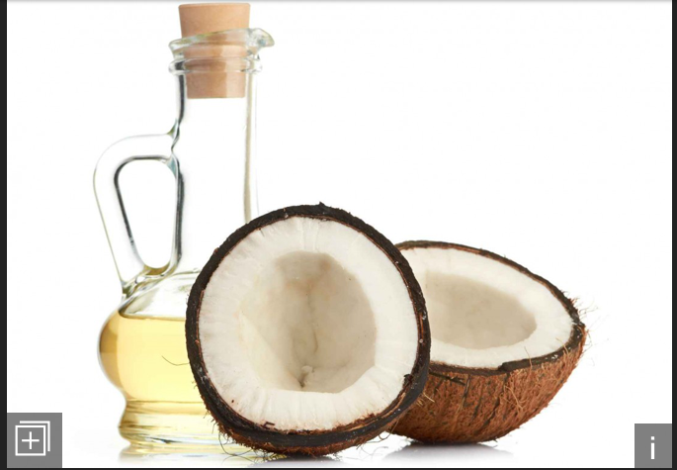
L’olio di cocco è invece ottenuto dall’endocarpo (seme) del frutto della palma da cocco

Slide 17
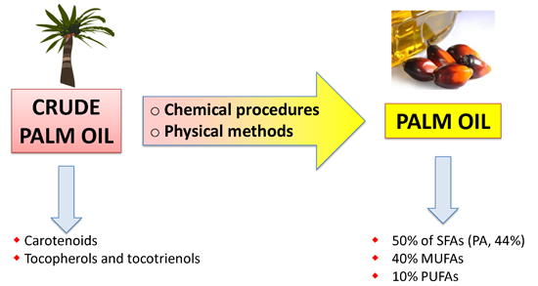
L’olio di palmistro e l’olio di cocco contengono invece un’elevata percentuale di acido laurico (12 atomi C vs i 16 atomi di C dell’acido palmitico)

Slide 18
PERCHE’ SI UTILIZZA ?

Slide 19
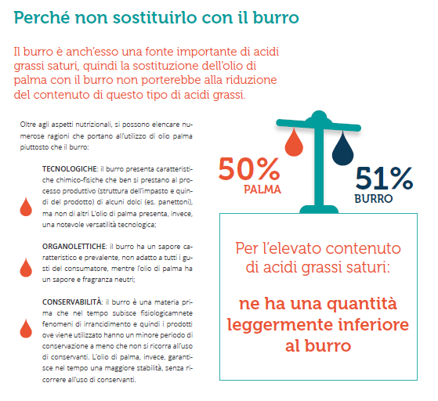

Slide 20
E’ SOSTENIBILE?
E’ l’olio vegetale più prodotto ed utilizzato al mondo
Rappresenta circa 1/3 del totale di oli vegetali prodotti
Malesia e Indonesia da solo sono responsabili del 86% della produzione mondiale
La produzione di olio di palma rappresenta rispettivamente il 10 e il 5% delle esportazioni di Malesia e Indonesia
721.000 persone in Malesia e 4.000.000 in Indonesia lavorano nella produzione dell’olio di palma e 11.000.000 di persone dipendono indirettamente da tale industria
Da un punto di vista economico i due principali problemi sono rappresentati da:
Espropriazione terreni (spesso certificazione di proprietà non chiara)
Sfruttamento e lavoro nero

Slide 21
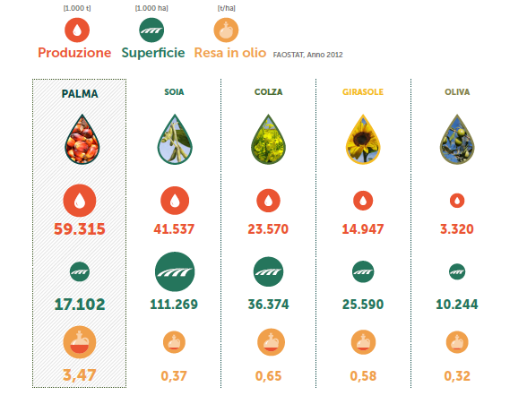
Ha resa molto maggiore di altri oli vegetali

Slide 22
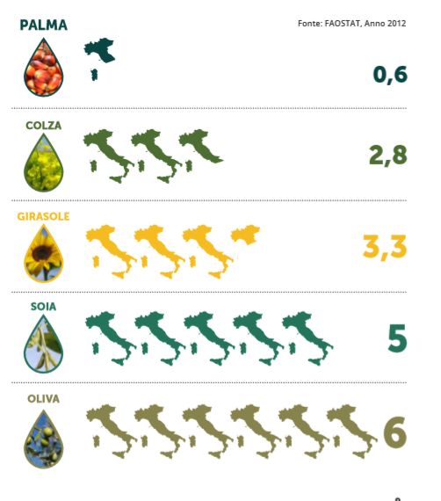
AREE DA UTILIZZARE PER OTTENERE UNA PRODUZIONE EQUIVALENTE

Slide 23
CONFRONTO CON OLIO DI SOIA
1/10 del terreno
1/7 del fertilizzante
1/14 del pesticida
1/6 del consumo energetico

Slide 24
E’ SOSTENIBILE?
Da un punto di vista ambientale i due principali problemi sono rappresentati da:
Deforestazione
Riduzione della diversità ambientale

Slide 25
E’ SOSTENIBILE?

Slide 26
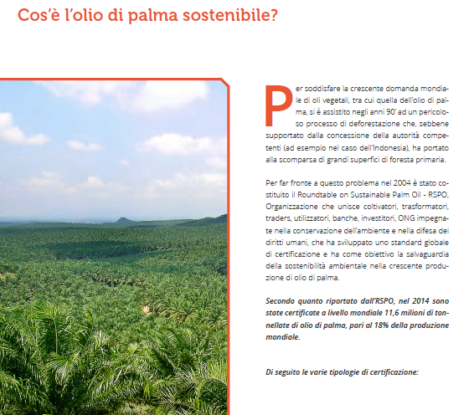

Slide 27
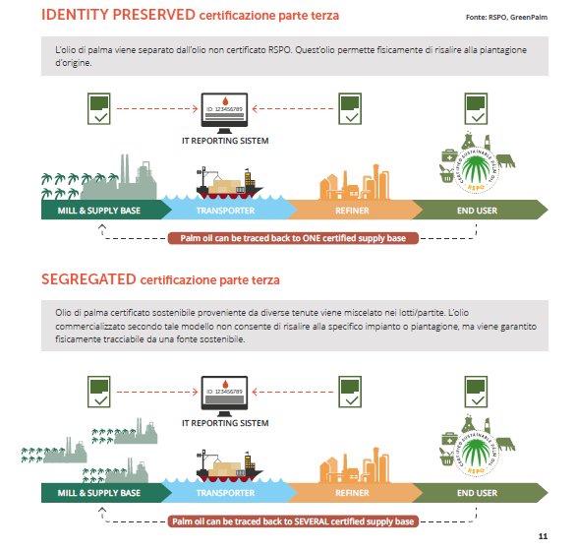

Slide 28
